Slide 1

Enginyeria del Software
Pràctiques: Grup 411-08
Sprint 01: Requisits Funcionals i No Funcionals

Slide 2
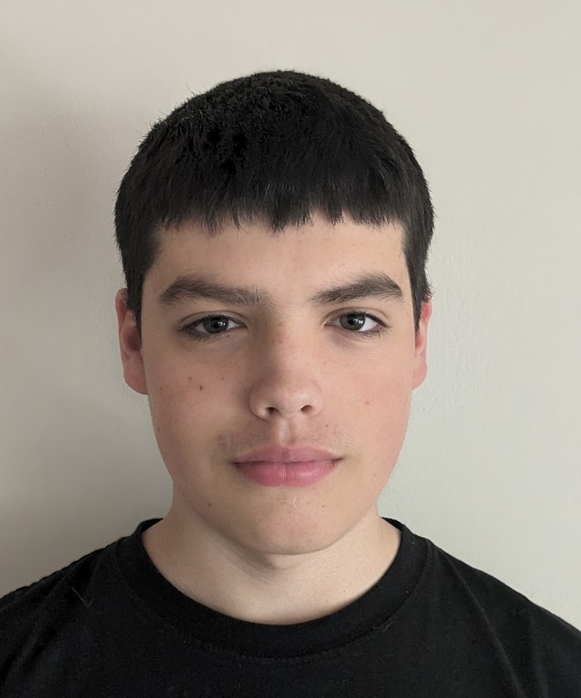



Composició de l’equip
Òscar Raneda Halminen
(Scrum master)
Adam Pérez Pulgarín
Jan Real López
Iker Urruticoechea Puig
<number>

Slide 3
Tasques fetes al sprint
Tasques realitzades aquest sprint:
Tasca 1: Creació del entorn Github i Trello. Redacció del document README.md (encarregat: Òscar Raneda)
Tasca 2: Requisits funcionals del GRUP 1: GESTIÓ DE COMPTES I CREACIÓ DE PERFILS D'USUARI, GRUP 2: REALITZACIÓ DE COMANDES i GRUP 3: ENVIAMENT DE COMANDES (encarregat: Adam Pérez)
Tasca 3: Requisits funcionals del GRUP 4: PAGAMENT DE LA COMANDA I GRUP 5: VALORACIÓ DE LA COMANDA (encarregat: Iker Urruticoechea)
Tasca 4: Requisits funcionals del GRUP 6: FUNCIONALITATS ADDICIONALS i altres consideracions (encarregat: Adam Pérez)
Tasca 5: Burn-down chart (encarregat: Jan Real)
Tasca 6: Passar requisits a format markdown (encarregat: Òscar Raneda)
<number>

Slide 4
Perfils d’usuari a l’aplicació QUEMENGES
Llistat de perfils:
Usuari no registrat
Usuari client
Usuari cuiner
Usuari repartidor
Sistema
<number>

Slide 5
Requisits
Usuari no registrat:
RF 01-02: Registrar-se com a usuari
RNF 01-01: Registre amb compte de correu
RF 01-03: Omplir perfil per poder fer comandes
RF 01-04: Noms d’usuari únics de +5 caràcters
RNF 01-02: Contrasenyes de +8 caràcters (2 majúscules i 2 especials)
RF 01-05: Perfils actualitzables en tot moment
RF 01-06: Eliminar perfil en donar-se de baixa
<number>

Slide 6
Requisits
Usuari client:
RF 02-01: Mostrar plats i menús disponibles, prioritzant aquells que compleixin les restriccions alimentàries de l'usuari
RF 02-02: Enviar comanda un cop tancada i confirmada
RF 02-03: Consultar l'historial de comandes prèvies
RF 02-04: Repetir una comanda de l'historial (si el plat i el cuiner continuen disponibles)
RF 05-02: Permetre al client valorar aspectes de la comanda un cop finalitzada, com la puntualitat de l'entrega o l'estat del menjar
RNF 05-02: Limitar el sistema per permetre fer només una única valoració per client i comanda
RNF 05-03: El sistema de valoracions s'ha de basar visualment i quantitativament en una escala d'estrelles de l'1 al 5
<number>

Slide 7
Requisits
Usuari cuiner:
RF 02-06: Permetre escollir entre vista per plats/menús individuals o vista per llistat de cuiners disponibles
RF 02-07: Ordenar els llistats per proximitat geogràfica entre el cuiner i l'usuari
RF 02-08: Cercador per nom de plat i nom de cuiner
RF 02-09: Permetre als cuiners indicar i aparèixer com a "no disponibles"
RF 02-10: Consultar l'historial de comandes prèvies
RF 02-11: Permetre al client reservar una comanda per a quan el cuiner torni a estar disponible
RNF 02-01: Un client no pot tenir més de 3 comandes actives a la vegada
RF 02-12: Consultar els ingredients i al·lèrgens d'un plat a la comanda
<number>

Slide 8
Requisits
Usuari repartidor:
RF 03-01: Oferir tres opcions de recollida o entrega per a la comanda: repartidor de l’aplicació, entrega pel cuiner o recollida pel client
RF 03-02: Calcular el cost de l’enviament en funció de la distància entre el client i el cuiner
RF 03-05: Mostrar la posició actual del repartidor de manera visual mitjançant un mapa
RNF 03-01: Integració amb la interfície de Google Maps per poder mostrar la ubicació del repartidor en temps real
<number>

Slide 9
Requisits
Sistema:
RF 06-01: Els clients poden proposar plats que no estiguin disponibles al menú actual.
RF 06-02: Només els cuiners poden accedir al menú de plats proposats pels clients.
RF 06-03: Els cuiners poden acceptar les propostes de plats fetes pels clients i comprometre’s a preparar-les.
RNF AT-03: L’aplicació tindrà dues versions: web i mòbil.
RNF AT-04: La versió mòbil haurà de funcionar en dispositius Android.
RNF AT-05: La versió mòbil haurà de funcionar en dispositius amb sistema operatiu iOS.
RNF AT-06: El tipus de lletra de l’aplicació serà Calibri tant per als encapçalats com per a la resta dels continguts.
<number>

Slide 10
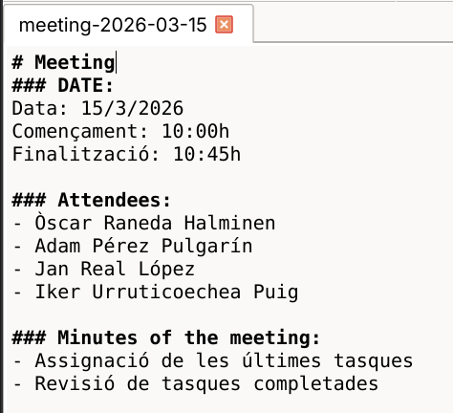
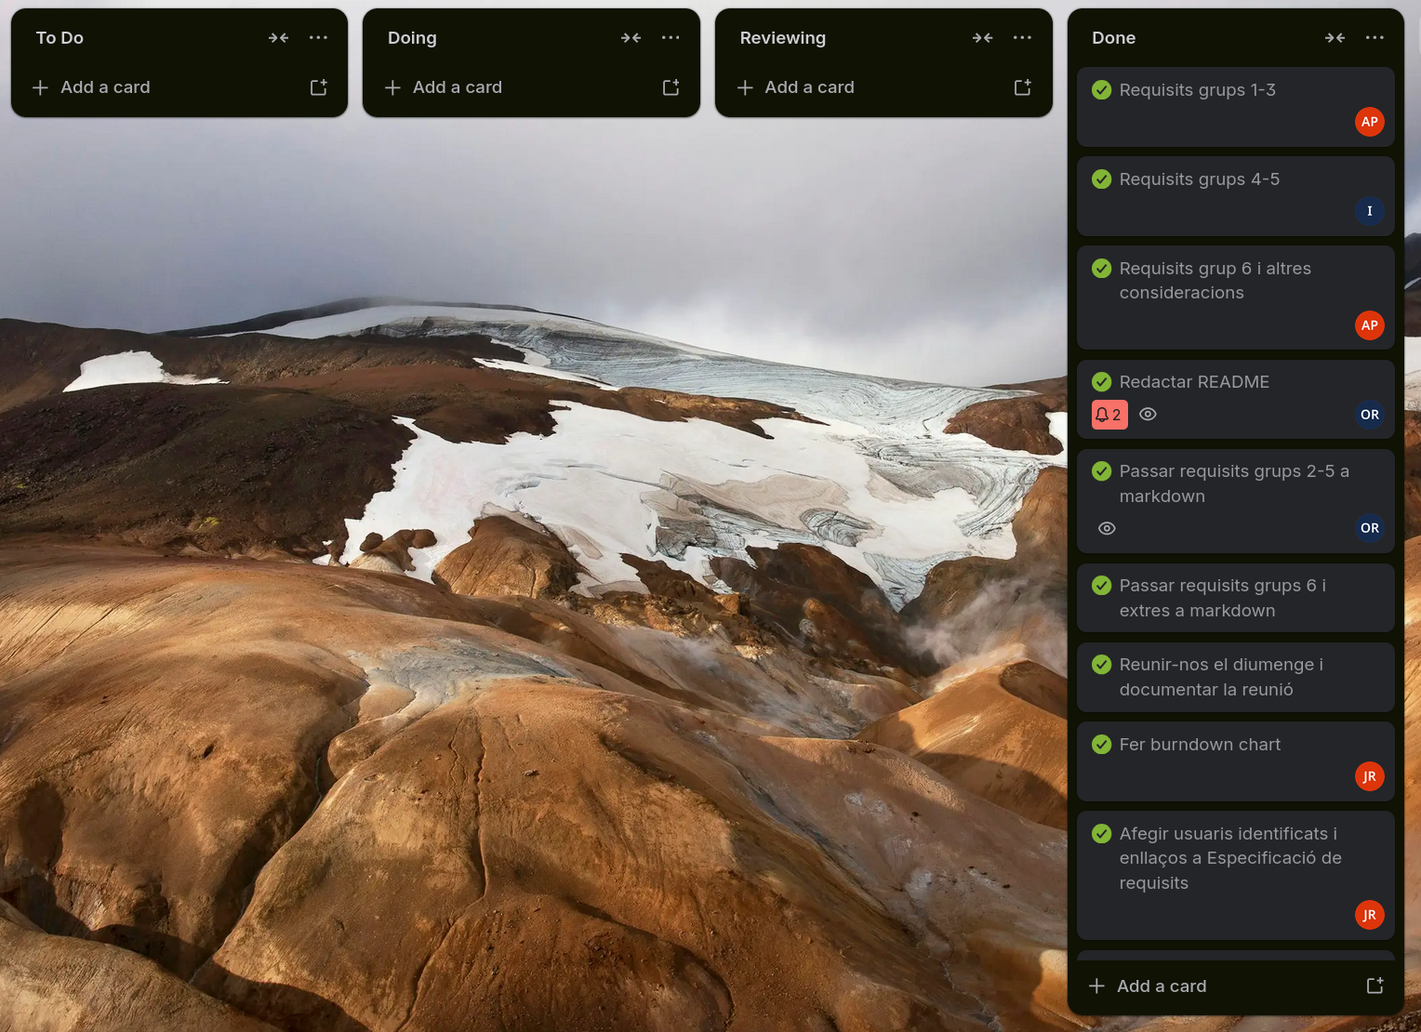
Organització
Trello i meetings:

Slide 11
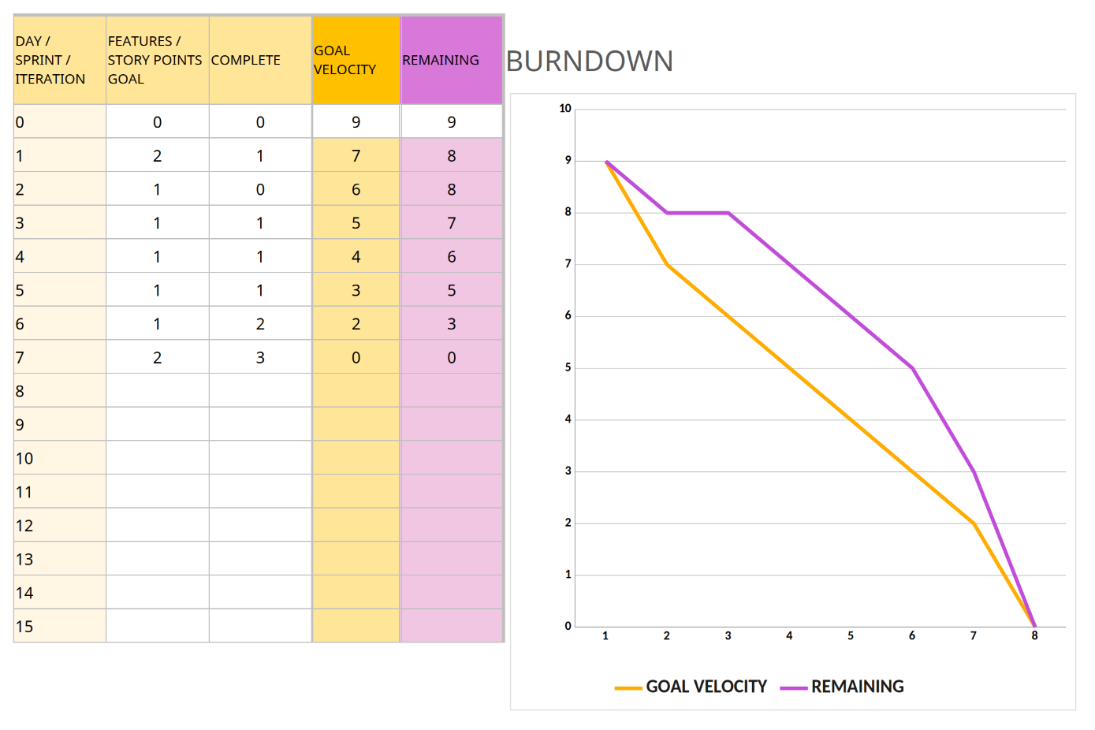
Burn-down chart

Slide 12
Enllaços Trello i GitHub
Trello: https://trello.com/b/2sgNzUXf/es26uab-411-09
GitHub: https://github.com/oscar-123458/ES26UAB-411-09
<number>

Slide 13
Enginyeria del Software
Pràctiques: Grup 411-08
Sprint 01: Requisits Funcionals i No Funcionals

